Slide 1
المرحلة 1
6
3
5
مراجعة
الدرس 20
الدرس 19
الدرس 18
الدرس 17

Slide 2






أيقونات توجيهية
الإسناد في الممارسة الموجهة
توجيهات الأستاذ
تعيين تلميذ للإجابة
أمر للشريحة الموالية بعد عرض الفيديو
عمل ثنائي
عرض فيديو

Slide 3

برمجة الأسبوع الخامس
(ة)خاص بالأستاذ
الدرس 18
الدرس 17
تنظيم ومعالجة البيانات (2)
تنظيم ومعالجة البيانات (1)
الدرس 20
الدرس 19
حل المسائل : مراجعة وتوليف
مخطط VENN
مراجعة
مراجعة وتثبيت دروس الأسبوع

Slide 4
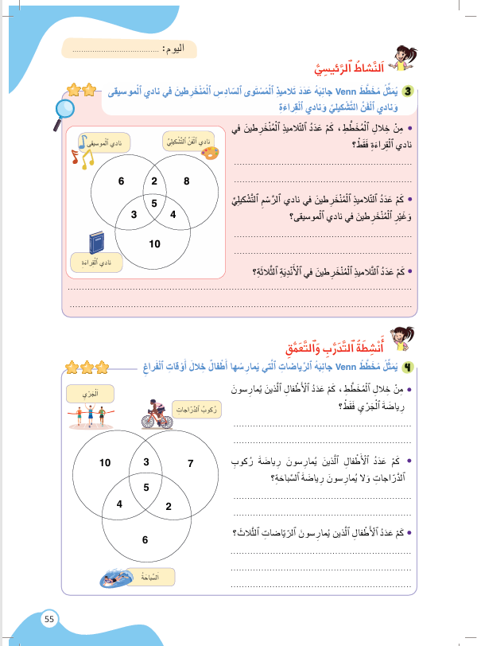
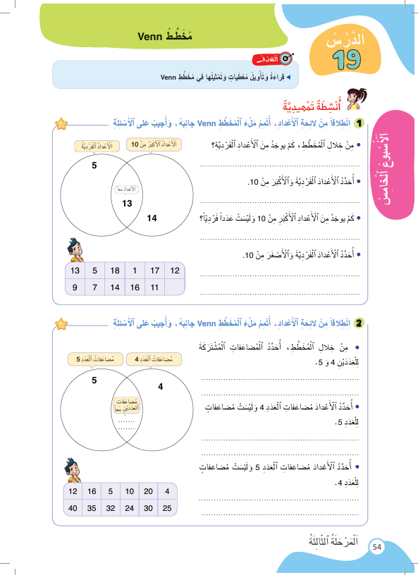
درس اليوم
(ة)خاص بالأستاذ
مخطط VENN

Slide 5


(ة)خاص بالأستاذ
مراحل الدرس
1
افتتاح الدرس
1
10
1
2
نمذجة
05
1
ممارسة موجهة
3
20
1
ممارسة مستقلة
4
15
1
اختتام الدرس
5
05

Slide 6
(ة)خاص بالأستاذ
عند نهاية الدرس
على الأقل 80% من المتعلمين سيكونون قادرين على:
قراءة وتأويل معطيات وتمثيلها على مخطط VENN

Slide 7



مرحباً سنتابع درسا جديدا مع مجد وندى

Slide 8

(ة)خاص بالأستاذ
افتتاح الدرس
1
الحساب الذهني
الأنشطة التمهيدية

Slide 9


سنبدأ الحساب الذهني. خذوا كراسات الحساب الذهني؛

Slide 10
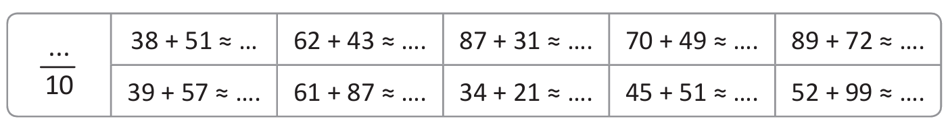
لديكم دقيقة واحدة لحساب هذه العمليات. دوّنوا النتيجة فقط في كراساتكم .

Slide 11
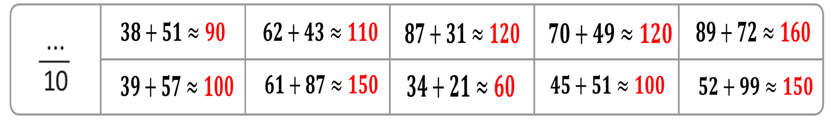
صححوا، لديكم دقيقة واحدة

Slide 12
(ة)خاص بالأستاذ
افتتاح الدرس
1
الحساب الذهني
الأنشطة التمهيدية

Slide 13
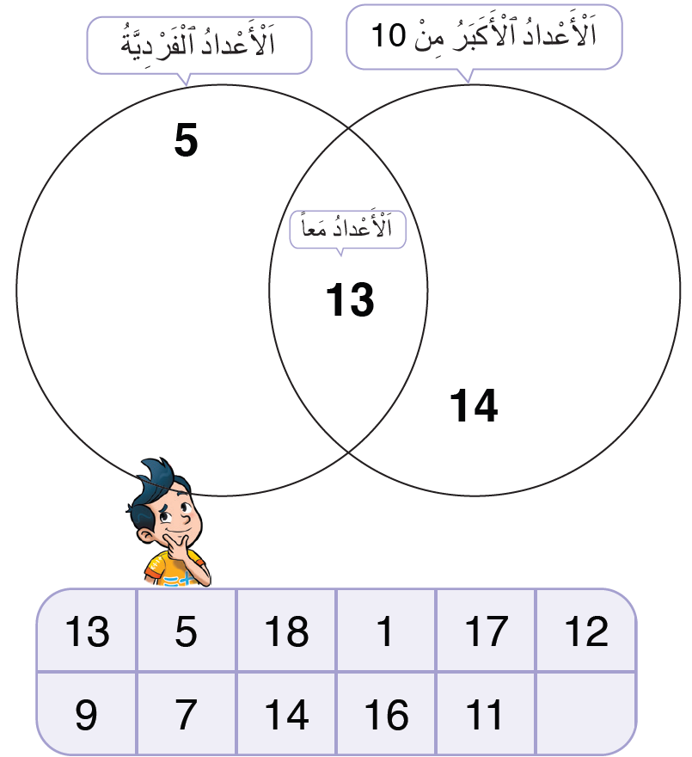
لنتعرف طريقة تنظيم بيانات جدول وتمثيلها في مخطط Venn.
الجدول يمثل لائحة أعداد صحيحة طبيعية

Slide 14
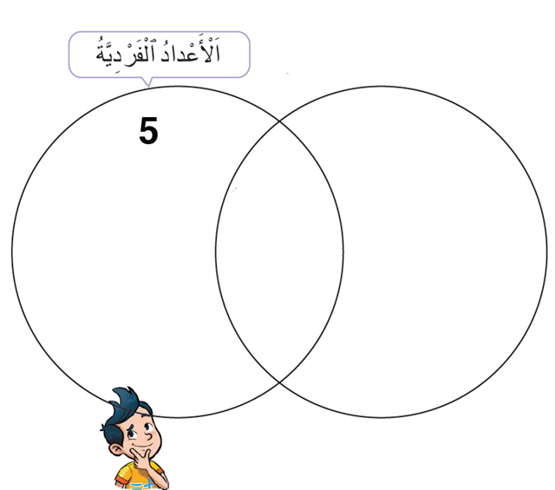
المخطط أسفله يسمى مخطط Venn. وهو مخطط مكون من دوائر ، كل دائرة تمثل معطيات
أو بيانات مختلفة، وتقاطع الدوائر يمثل معطيات مشتركة.

Slide 15
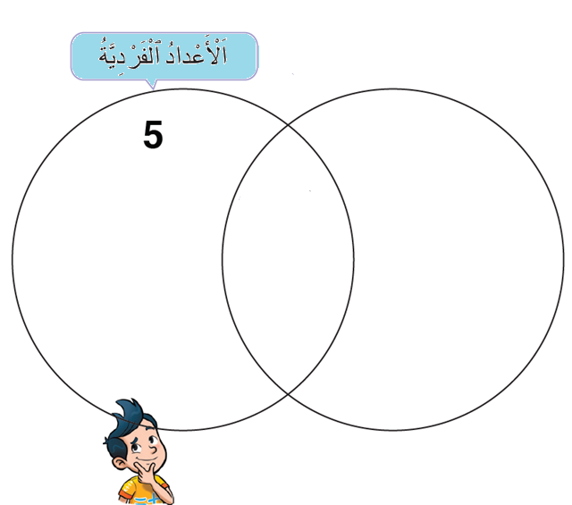

الدائرة الأولى من مخطط Venn تمثل الأعداد الفردية. هنا العدد 5 عدد فردي، وضعناه في
الدائرة الأولى

Slide 16
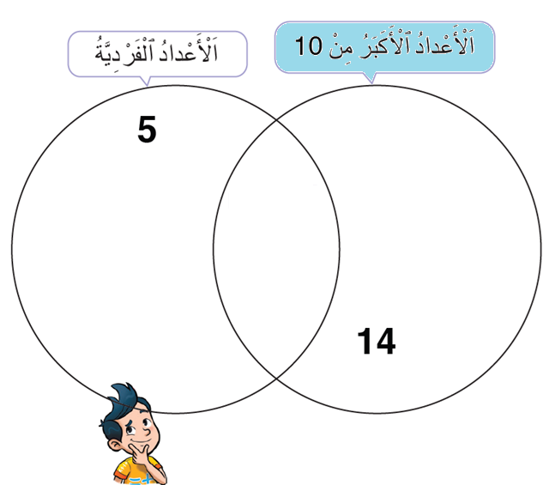
الدائرة الثانية من مخطط Venn تمثل الأعداد الأكبر من 10. هنا العدد 14 عدد أكبر من 10،
وضعناه في الدائرة الثانية.

Slide 17
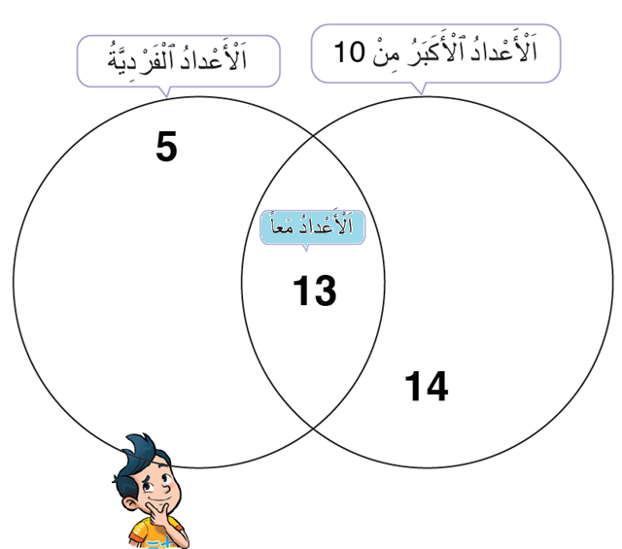
تقاطع الدائرتين الأولى والثانية يمثل في الآن نفسه الأعداد الفردية والأكبر من 10. هنا العدد
13 عدد فردي وفي الوقت نفسه عدد أكبر من 10، وضعناه في حيز تقاطع الدائرتين.

Slide 18
خذوا كراساتكم ، الصفحة 54

Slide 19
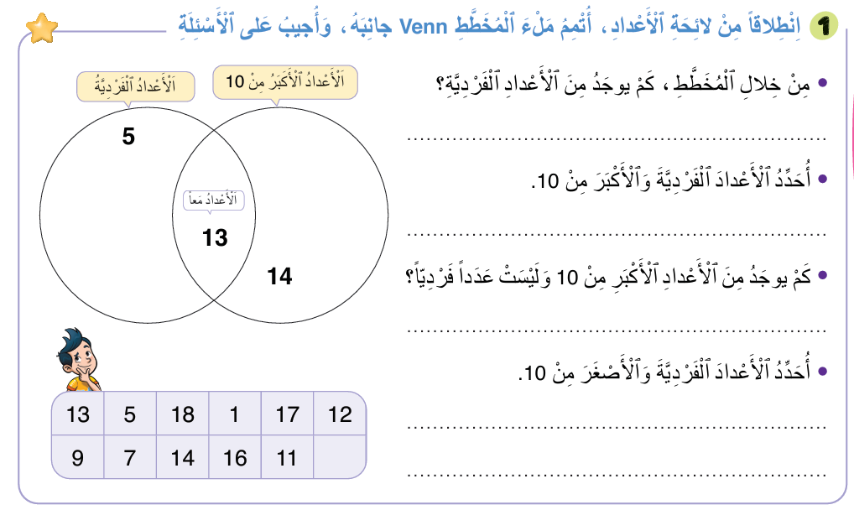
على الكراسة، اكتبوا الأعداد الآتية في مخطط Venn! وأجيبوا عن أسئلة النشاط
سأمر بين الصفوف لتفقد عملكم وتقديم المساعدة لمن يحتاجها.

Slide 20
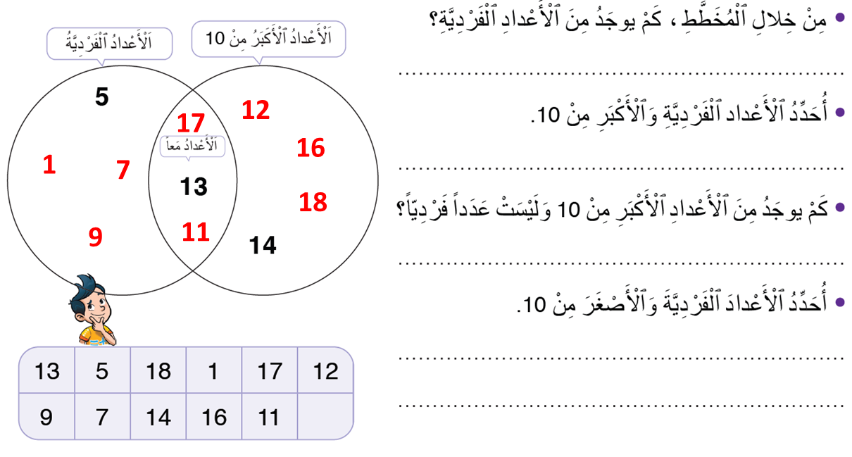
عدد الأعداد الفردية : 7
الأعداد الفردية والأكبر من 10 هي: 11، 13 و17
عدد الأعداد الأكبر من 10 وليست أعداد فردية: 4 أعداد
الأعداد الفردية والأصغر من 10 هي : 1 و5 و7 و9

Slide 21
(ة)خاص بالأستاذ
النمذجة
2
2
قراءة وتأويل معطيات وتمثيلها على مخطط VENN

Slide 22


الآن سنتعلم كيف نقرأ ونؤول معطيات على مخطط Venn.

Slide 23

عرض فيديو النمذجة

Slide 24
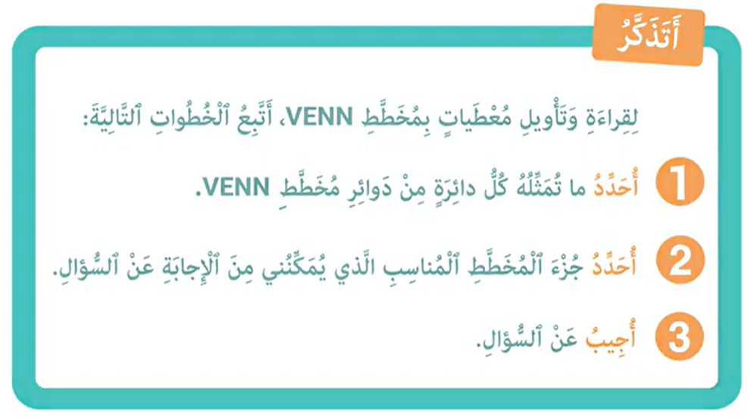
من يذكرنا بخطوات قراءة وتأويل معطيات بمخطط VENN.

Slide 25
(ة)خاص بالأستاذ
الممارسة الموجهة
3
3
النشاط 1
النشاط 2
النشاط 3

Slide 26

خذوا دفاتر البحث:

Slide 27
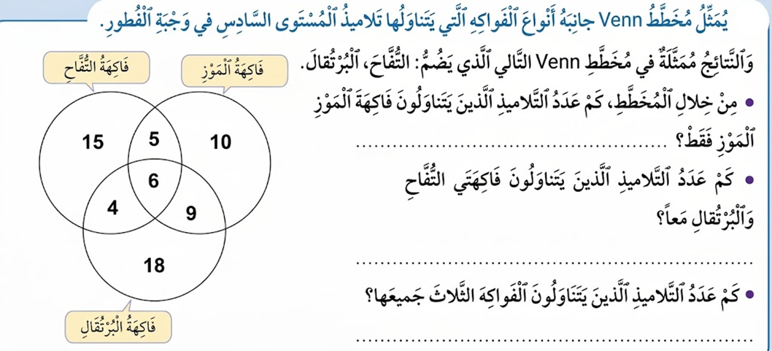
سنجيب عن السؤال الأول أنطلاقا من بيانات هذا المخطط خُطْوَةً خطوة مثل مجد وندى

Slide 28


ماذا نفعل في الخطوة الأولى؟
أجيب ...
3
أحدد جزء...
2
أحدد ما تمثله...
1

Slide 29
على دفاتر البحث ، حددوا ما تمثله كل دائرة من دوائر المخطط؟
أجيب ...
3
أحدد جزء...
2
أحدد ما تمثله...
1

Slide 30
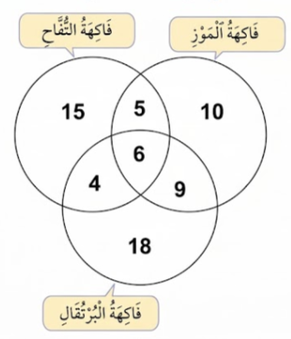
صححوا. من يشرح لنا كيف توصل للجواب؟
أجيب ...
3
أحدد جزء...
2
أحدد ما تمثله...
1

Slide 31
ماذا نفعل في الخطوة الثانية؟
أجيب ...
3
أحدد جزء...
2
أحدد ما تمثله...
1

Slide 32
على دفاتر البحث ، حددوا جزء االمخطط الذي سيمكنني من الإجابة عن السؤال؟
أجيب ...
3
أحدد جزء...
2
أحدد ما تمثله...
1

Slide 33
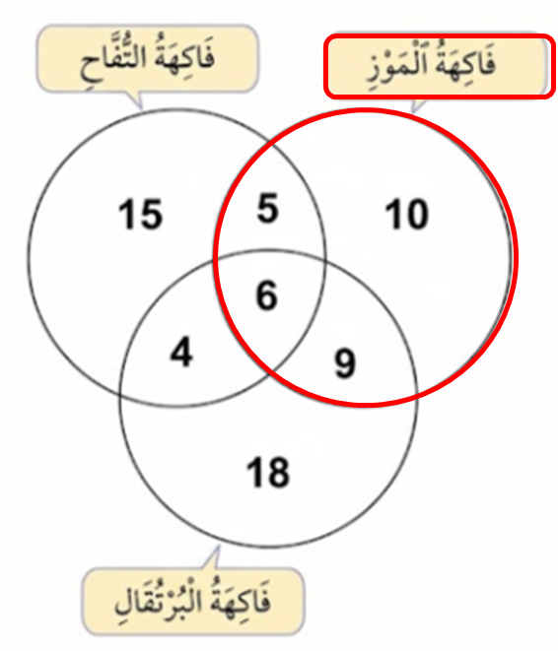
صححوا. من يشرح لنا كيف توصل للجواب؟
أجيب ...
3
أحدد جزء...
2
أحدد ما تمثله...
1

Slide 34
ماذا نفعل في الخطوة الثالثة؟
أجيب ...
3
أحدد جزء...
2
أحدد ما تمثله...
1

Slide 35
على دفاتر البحث، أجيبوا عن السؤال..
أجيب ...
3
أحدد جزء...
2
أحدد ما تمثله...
1

Slide 36
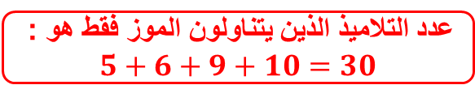
صححوا. من يشرح لنا كيف توصل للجواب؟
أجيب ...
3
أحدد جزء...
2
أحدد ما تمثله...
1
عدد التلاميذ الذين يتناولون الموز فقط هو :
$5+6+9+10=30$

Slide 37
(ة)خاص بالأستاذ
الممارسة الموجهة
3
3
النشاط 1
النشاط 2
النشاط 3

Slide 38
خذوا دفاتر البحث:

Slide 39
على دفاتر البحث ، أجيبوا عن الأسئلة المتبقية من هذا النشاط :

Slide 40
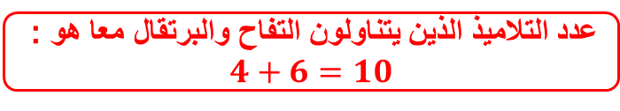
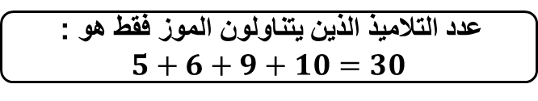
صححوا. من يشرح لنا كيف توصل للجواب؟
عدد التلاميذ الذين يتناولون الموز فقط هو :
$5+6+9+10=30$
عدد التلاميذ الذين يتناولون التفاح والبرتقال معا هو :
$4+6=10$

Slide 41
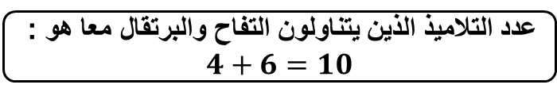
صححوا. من يشرح لنا كيف توصل للجواب؟
عدد التلاميذ الذين يتناولون الموز فقط هو :
$5+6+9+10=30$
عدد التلاميذ الذين يتناولون التفاح والبرتقال معا هو :
$4+6=10$
عدد التلاميذ الذين يتناولون الفواكه جميعها هو : 6

Slide 42
(ة)خاص بالأستاذ
الممارسة الموجهة
3
3
النشاط 1
النشاط 2
النشاط 3

Slide 43
الآن خذوا كراساتكم الصفحة 55

Slide 44

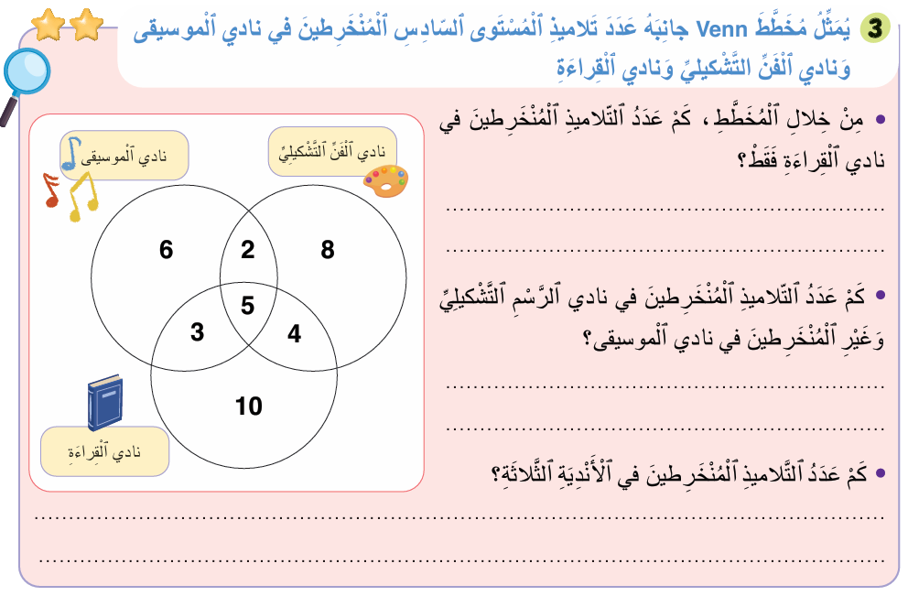
لديكم 5 دقائق للإنجاز، سأمر بين الصفوف لمساعدتكم.
5

Slide 45

الآن؛ ستشتغلون في ثنائيات

Slide 46
كل واحد يقارن إنجازه مع زميله. تأكدوا أنكم اتبعتم الخطوات بشكل سليم

Slide 47
صححوا، من يشرح لنا كيف توصل للجواب؟
عدد التلاميذ المنخرطين في نادي القراءة فقط هو : 10
عدد التلاميذ المنخرطين في نادي الرسم التشكيلي وغير منخرطين في نادي الموسيقى هو : 12 تلميذا.
عدد التلاميذ المنخرطين في الأندية الثلاثة هو : 5 تلاميذ

Slide 48
(ة)خاص بالأستاذ
الممارسة المستقلة
الممارسة المستقلة
4
3
أنجز بمفردي

Slide 49
أنجزوا النشاط على الصفحة 55. لديكم 5 دقائق.
سأمر بين الصفوف لمساعدتكم وتدوين ملاحظاتي على كراساتكم
5

Slide 50
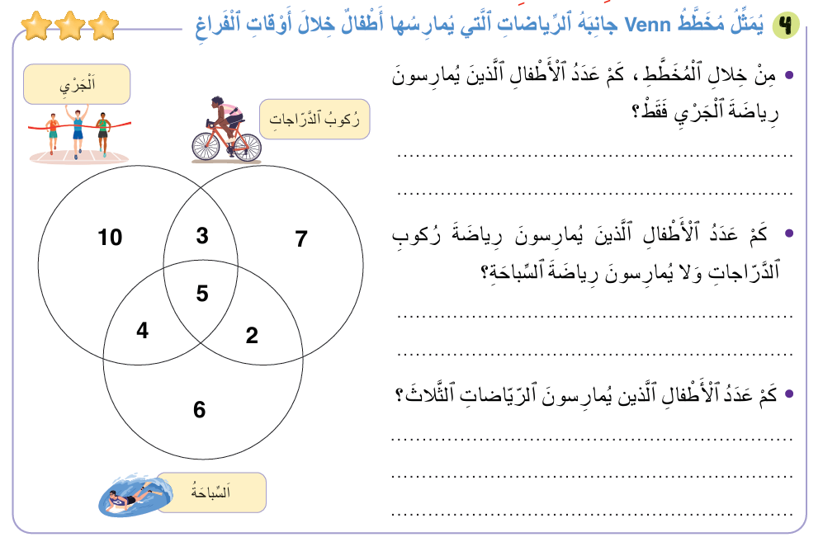
صححوا.
عدد الأطفال الذين يمارسون رياضة الجري فقط: 10 تلاميذ
عدد الأطفال الذين يمارسون رياضة ركوب الدراجات ولا يمارسون رياضة السباحة هو: 10 تلاميذ (3+7=10)
عدد الأطفال الذين يمارسون الرياضات الثلاث : 5 تلاميذ

Slide 51
(ة)خاص بالأستاذ
اختتام الدرس
5

Slide 52



ننتقل لنشاط التناوب اللغوي:
عربية
Français

Slide 53

خذوا الألواح

Slide 54
ما مقابل الكلمة باللغة الفرنسية؟ اكتبوا رمز الإجابة الصحيحة فقط على الألواح
ما مقابل كلمة "إنشاء مبيان" باللغة الفرنسية؟
Organisation de données
A
Traitement de données
B
Création d’un graphique
C
Interprétation de données
D

Slide 55
ارفعوا الألواح

Slide 56
صححوا:
مقابل كلمة " إنشاء مبيان " باللغة الفرنسية:
Organisation de données
A
Traitement de données
B
Création d’un graphique
C
Interprétation de données
D

Slide 57
خذوا الألواح

Slide 58
ما مقابل الكلمة باللغة الفرنسية؟ اكتبوا رمز الإجابة الصحيحة فقط على الألواح
ما مقابل كلمة "مخطط" باللغة الفرنسية؟
Titre
A
Diagramme
B
Graphique
C
Légende
D

Slide 59
ارفعوا الألواح

Slide 60
صححوا:
مقابل كلمة "مخطط" باللغة الفرنسية:
Titre
A
Diagramme
B
Graphique
C
Légende
D

Slide 61
انتبهوا جيدا! أكملوا في المنزل الأنشطة التي لم نقم بإنجازها في الصفحتين 54 و 55.

Slide 62


إلى اللقاء. في الحصة القادمة، سنقوم بتصحيح الأنشطة المنجزة في المنزل.

Slide 63


بناء على إنجازات المتعلمين خلال الممارسة المستقلة

